Slide 2
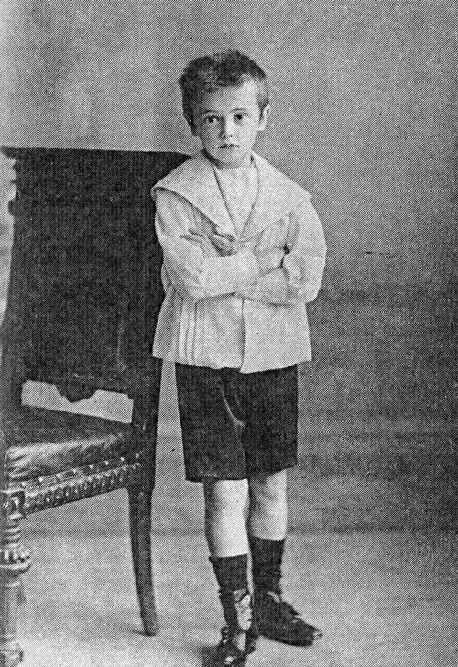
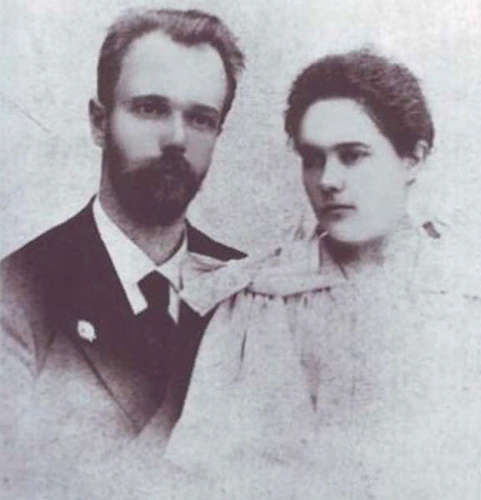
Евгений Иванович Чарушин родился 29 октября (11 ноября по новому стилю) 1901 года в городе Вятка.
Отец – Иван Аполлонович Чарушин, был главным губернским архитектором. Мама – Любовь Александровна Чарушина (Тихомирова), была из семьи врача и занималась домашним хозяйством.
Родители с раннего детства привили любовь к рисованию и природе. Любимым автором с детства и всю жизнь был известный немецкий зоолог Альфред Брем.
В 6 лет Евгений начинает учиться в Вятском коммерческом училище, но из-за своего озорного характера вскоре был переведен в Вятскую гимназию.
. По окончании гимназии в 1918 году, был призван в Красную армию и спустя 4 года демобилизовался.

Slide 3
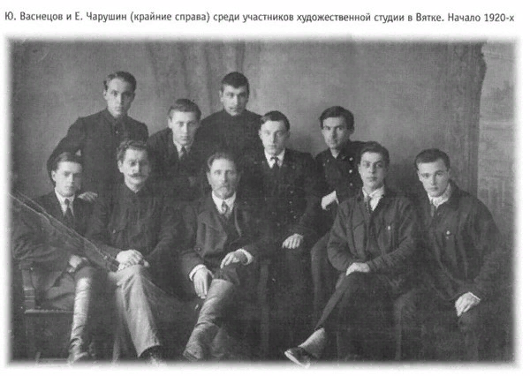
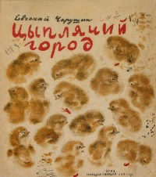
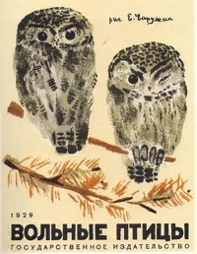
В 1927 году, после окончания училища, Евгений Иванович начинает работать в Детском отделе Госиздата. Здесь он впервые выступает иллюстратором детской книги о животных Виталия Бианки «Мурзук».
С конца 20-х годов, по совету Маршака, начинает писать рассказы для детей о жизни животных. Первая книга Евгения Ивановича Чарушина «Вольные птицы» выходит в 1929 году, иллюстрации к которой он нарисовал сам.
До войны было издано несколько десятков его книг «Птенцы», «Волчишко и другие», «Васька, Бобка и крольчиха», «Никита и его друзья» и другие.
В годы войны живет в эвакуации в Кирове. Здесь он продолжал писать рассказы о животных и рисовать. Работал оформителем в театре драмы, рисовал плакаты на тему войны.
В 1945 году возвращается в Ленинград. В этом же году Евгению Ивановичу присваивается звание Заслуженный деятель искусств РСФСР.

Slide 4
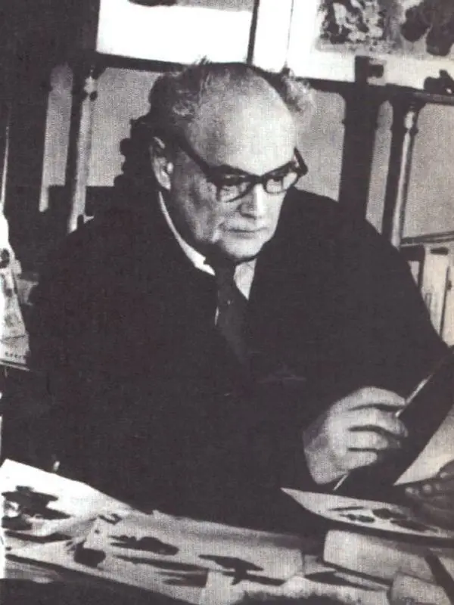
Умер Евгений Иванович Чарушин 18 февраля 1965 года в Ленинграде. Похоронен на Богословском кладбище. В 1965 году на выставке детской книге в Лейпциге (ГДР) был посмертно награжден золотой медалью.

Slide 5
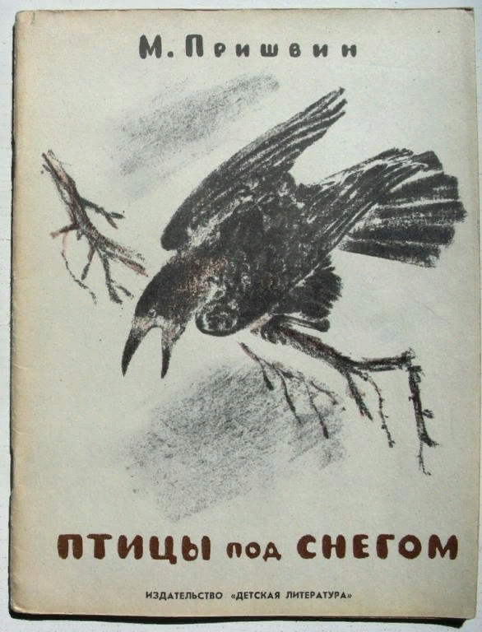
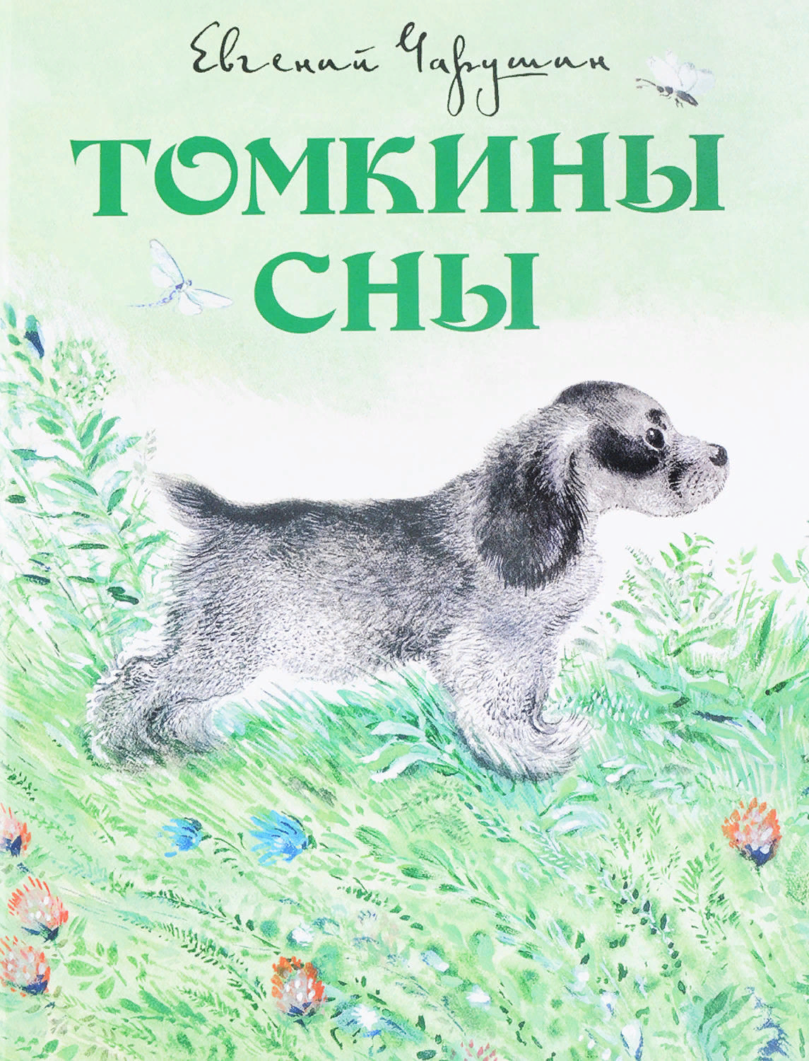
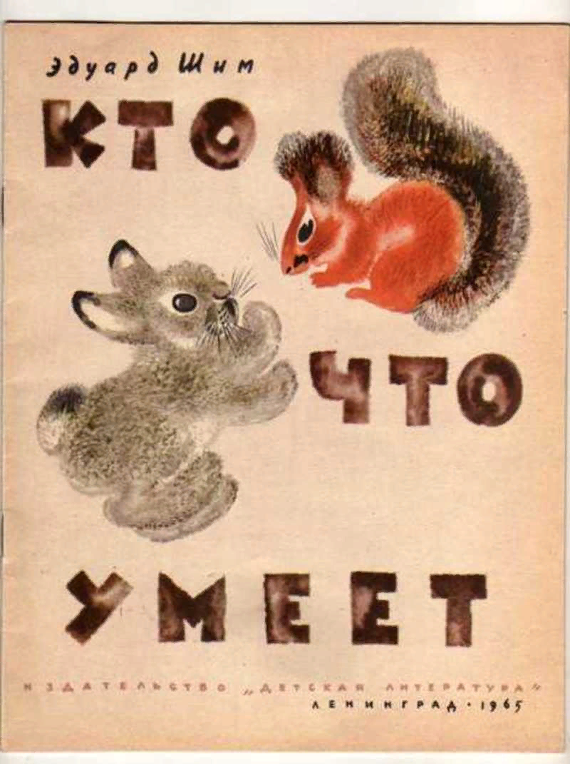
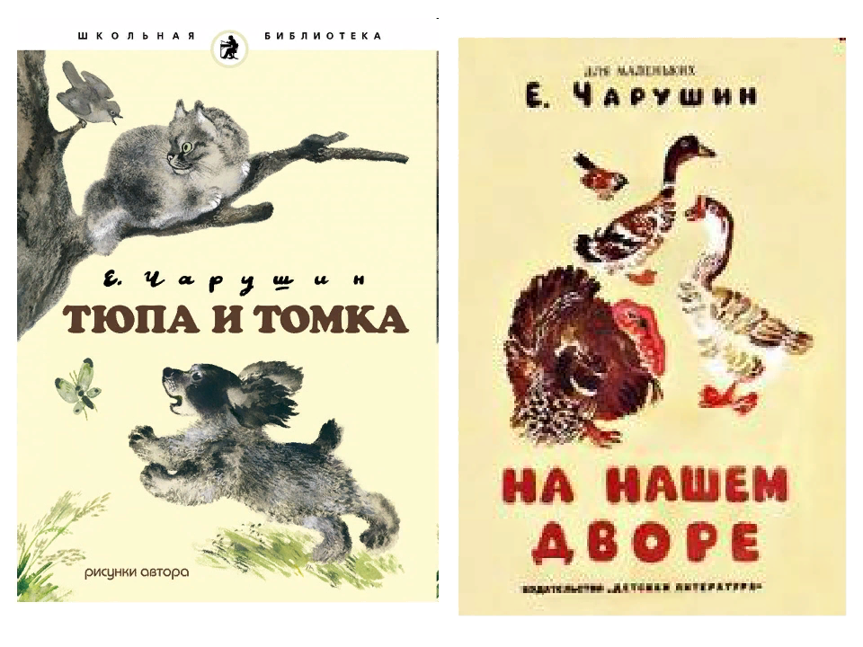
Кроме своих собственных книг ("Волчишко и другие", "Васька", "Про сороку") Е И. Чарушин иллюстрировал произведения В.В. Бианки, С. Я. Маршака, К. И. Чуковского, М. М. Пришвина и других.
.
В иллюстрациях Е И. Чарушина, художника-анималиста, мир зверей раскрыт в ярких образах, с большой теплотой и гуманностью. У него свои приемы передачи формы, цвета и фактуры.
.
Описывая лишь внешний вид и повадки своих героев, Евгений Иванович умеет
точно определить их настроение и характер

Slide 6
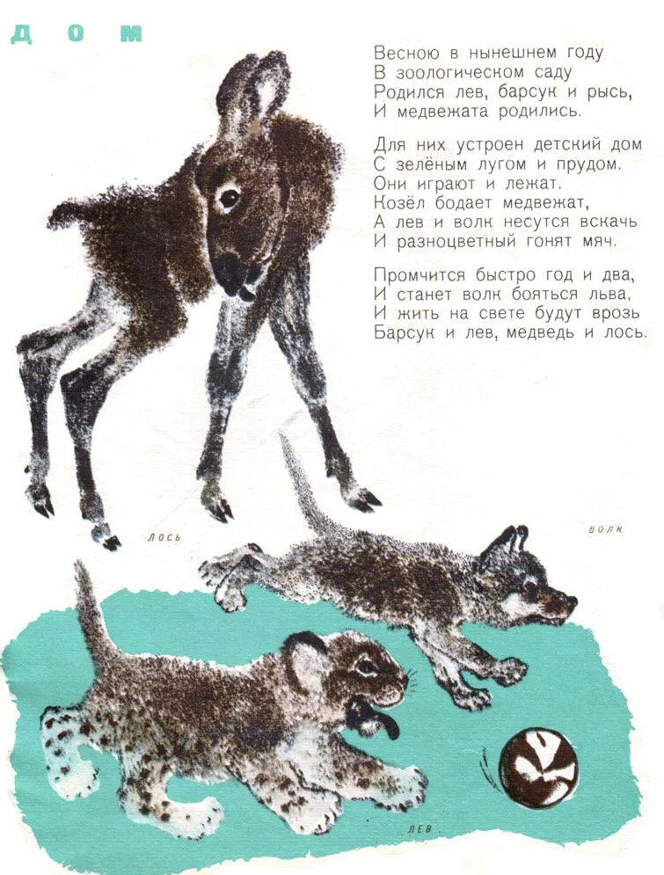
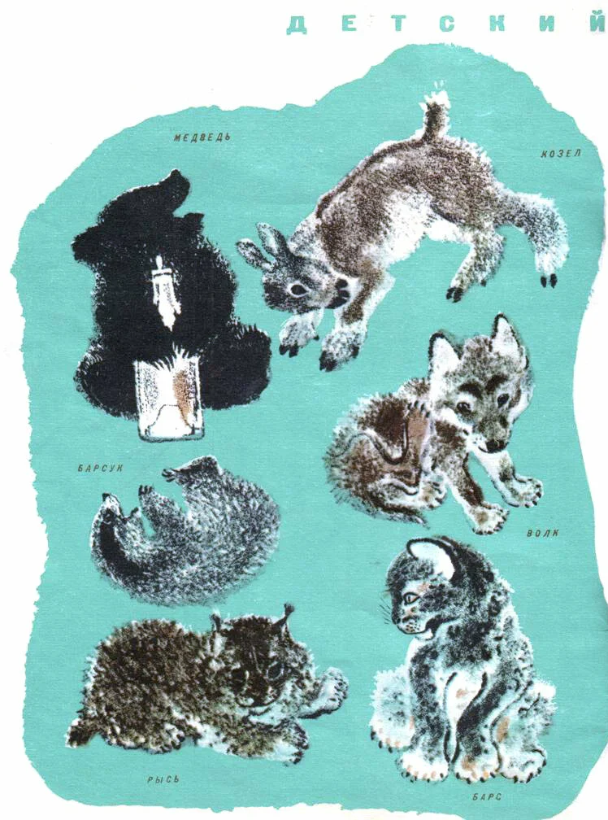
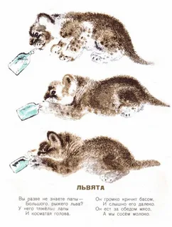
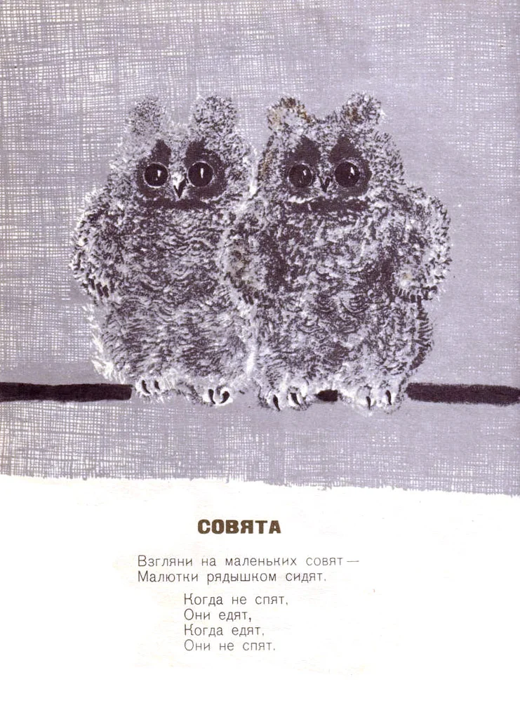
Техника письма, манера передачи образа у Чарушина соответствуют реалистической направленности, стремлению передать и движение, и настроение животного, которого так и тянет погладить.
Иллюстрации к книге Самуила Яковлевича Маршака «Детки в клетке». Удивительное слияние стихотворного текста и иллюстраций. Детеныши животных на обложке книги, на первом развороте... Как живые! И два медвежонка, со всех ног убегающие от маленькой зебры; и львенок, смотрящий прямо на читателя, как бы спрашивающий нас о чем-то. На развороте все заняты своим делом - бегают, играют, с любопытством смотрят друг на друга, но у каждого свой характер, свои повадки, увлечения. Каждый живет своей детской жизнью. И нет сомнения, какой восторг они вызывают у детей - чувство радости, добра и... стремление защитить малыша.

Slide 7
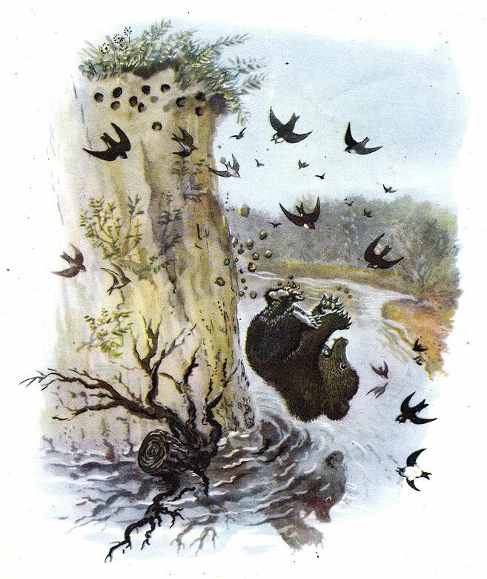
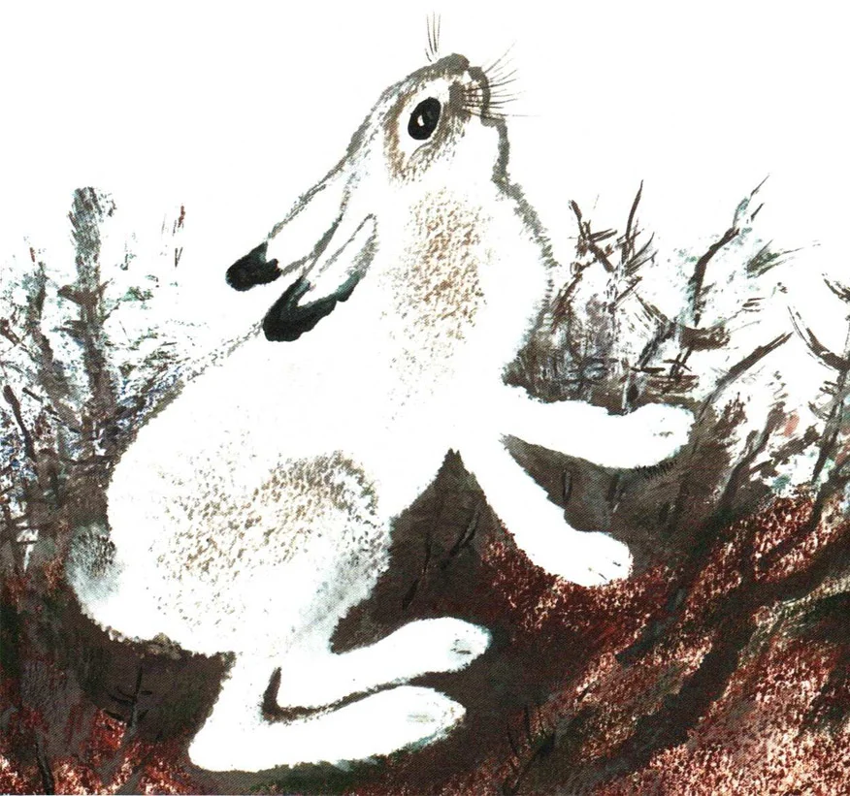
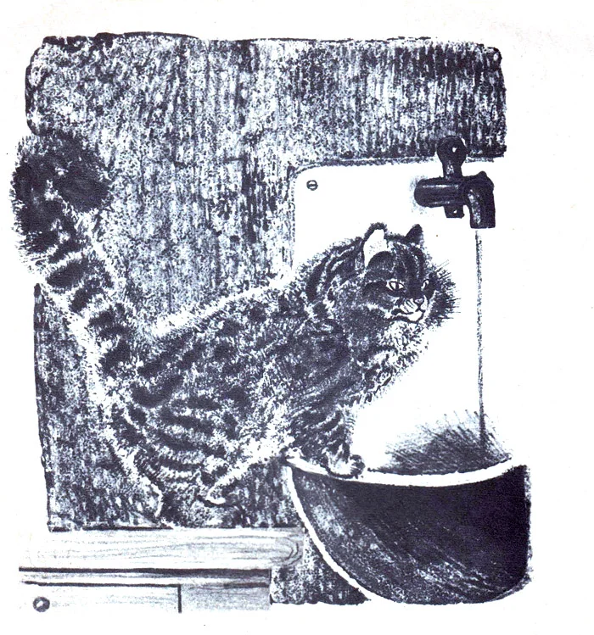
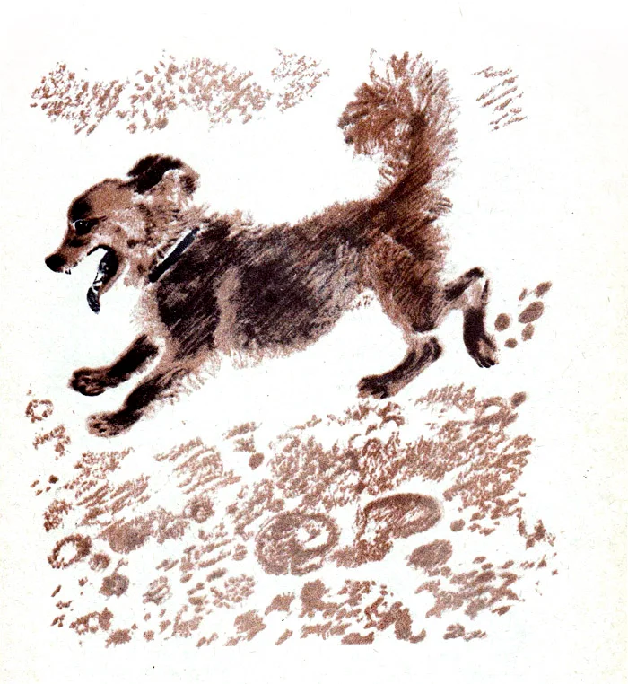
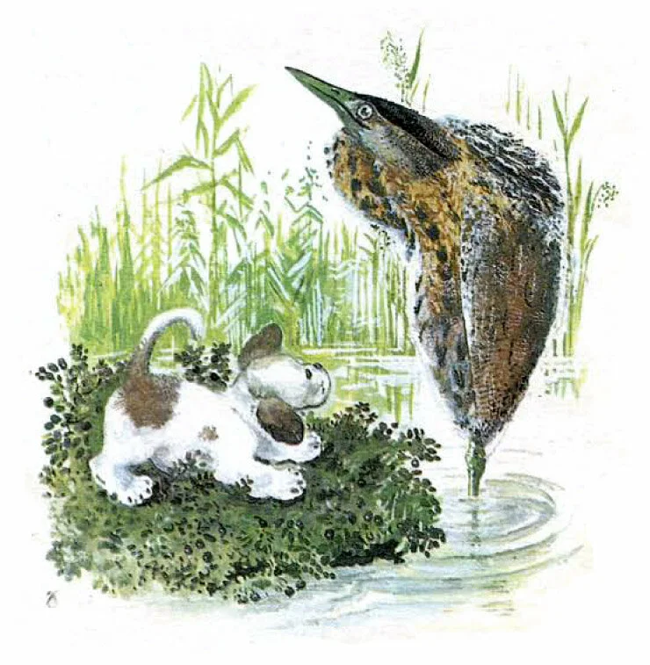
Обратите внимание, как реалистичны звери в обрисовке. Да, цветовая гамма иллюстраций достаточно скупа, однако удивительно выразительна - тонко сочетающиеся черные, коричневые, желтые, белые мазки, пятна; иногда желтый цвет становится золотисто-охристым; очень точны детали изображений.

Slide 8
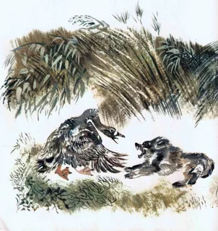
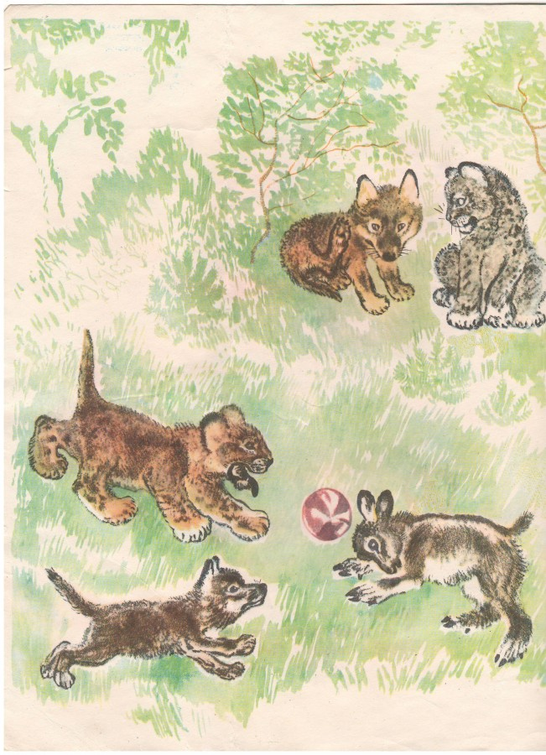
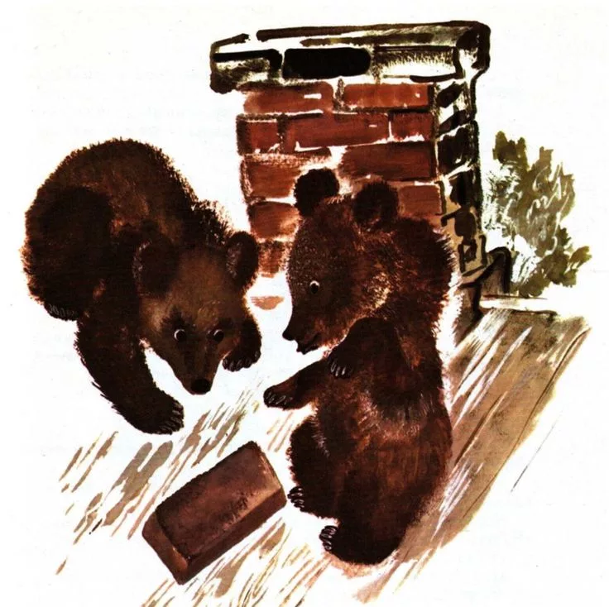
У него свои приемы передачи формы, цвета и фактуры. Он стремится
лаконичными средствами выразить характер каждого зверя, передать радость
общения с живым.
Описывая лишь внешний вид и повадки своих героев, Евгений Иванович умеет точно определить их настроение и характер
Больше всего он любит изображать молодых животных-детенышей,
трогательных в своей беспомощности и интересных, потому что уже
угадывается взрослый зверь
Таких пушистых, милых и немого смешных зверят умел рисовать только
Чарушин, поэтому их и называют « чарушинскими ».

Slide 9
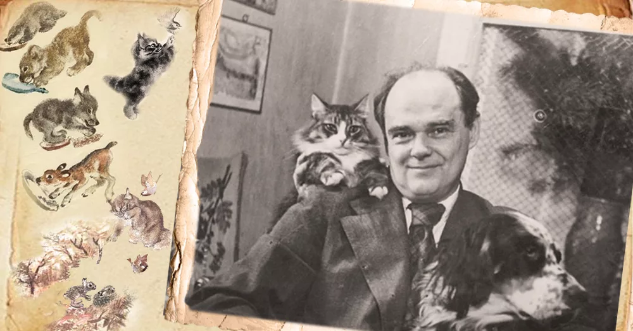
Его книги изданы во многих странах мира, они учат детей любить и понимать природу.
Пусть же искусство Е. И. Чарушина и вам подарит радость!

Slide 10
Список литературы:
1. Костров Н. [Воспоминания о Е. Чарушине] // Мир Чарушина. — Л.: Художник РСФСР, 1980.;
2. Чарушин Е. Моя работа. Художники детской книги о себе и своём искусстве / Сост., записал и прокоммент. В. Глоцер. — М.: Книга, 1987;
3. Репина Г. Роль иллюстраций в понимании литературных произведений;
4. Короткова Н. Художественная литература в образовательной работе с детьми старшего дошкольного возраста;
5. Гриценко З. Ребенок и книга. Дошкольное воспитание. – 2000. 6. 6.Кудрявцева, Л.С. Художники детской книги: Пособие для студ. сред, и высш. пед. учеб. заведений / Л.С. Кудрявцева. – М.: Академия, 1998. – 204 с.

